Slide 1

Introducción a MVC y Symfony

Slide 2
MVC
El modelo–vista–controlador (MVC) es un patrón de arquitectura de software, que separa los datos y la lógica de negocio de una aplicación de la interfaz de usuario
Tres componentes distintos: el modelo, la vista y el controlador

Slide 3

EL MODELO
El Modelo: Es la representación de la información con la cual el sistema opera.
Gestiona todos los accesos a dicha información, implementando también los privilegios de acceso que se hayan descrito en las especificaciones de la aplicación
Envía a la 'vista' aquella parte de la información que en cada momento se le solicita para que sea mostrada
Las peticiones de acceso o manipulación de información llegan al 'modelo' a través del 'controlador'.

Slide 4
LA VISTA
La Vista: es la representación visual de los datos (‘el modelo’), todo lo que tenga que ver con la interfaz gráfica va aquí. Ni el modelo ni el controlador se preocupan de cómo se verán los datos, esa responsabilidad es únicamente de la vista.

Slide 5
EL CONTROLADOR
El Controlador: actúa como intermediario entre el Modelo y la Vista, gestionando el flujo de información entre ellos.
Responde a eventos (usualmente acciones del usuario) e invoca peticiones al 'modelo' cuando se hace alguna solicitud sobre la información.
Puede enviar comandos a su 'vista' asociada si se solicita un cambio en la forma en que se presenta el 'modelo' (por ejemplo, desplazamiento o scroll por un documento o por los diferentes registros de una base de datos).

Slide 6
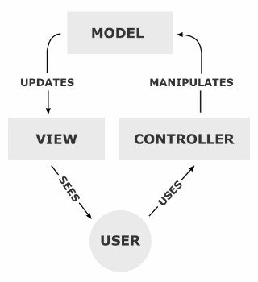
FLUJO DEL MVC
El controlador delega a los objetos de la vista la tarea de desplegar la interfaz de usuario. La vista obtiene sus datos del modelo para generar la interfaz apropiada para el usuario donde se reflejan los cambios en el modelo (por ejemplo, produce un listado del contenido del carro de la compra).
La interfaz de usuario espera nuevas interacciones del usuario, comenzando el ciclo nuevamente ...

Slide 7
SYMFONY
Symfony es un completo framework diseñado para optimizar el desarrollo de las aplicaciones web basado en el patrón Modelo Vista Controlador.
Symfony, separa la lógica de negocio, la lógica de servidor y la presentación de la aplicación web.

Slide 8
SYMFONY
Proporciona varias herramientas y clases encaminadas a reducir el tiempo de desarrollo de una aplicación web
Symfony está desarrollado completamente en PHP
Ha sido probado en numerosos proyectos reales y se utiliza en sitios web de comercio electrónico de primer nivel
Symfony es compatible con la mayoría de gestores de bases de datos, como MySQL, PostgreSQL, Oracle y Microsoft SQL Server

Slide 9
HTTP Y SYMFONY
El protocolo HTTP permite a dos máquinas comunicarse entre sí a través de la red empleando un lenguaje concreto
La comunicación con HTTP se compone de una petición enviada por el cliente y de una respuesta generada por el servidor

Slide 10
PETICIONES Y RESPUESTAS EN SYMFONY
Symfony provee una alternativa mediante dos clases que permiten interactuar con una petición o respuesta de forma más sencilla.
Las clases Request y Response de Symfony permiten abstraer la comunicación con HTTP

Slide 11
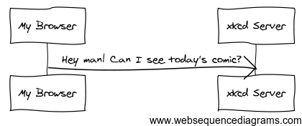
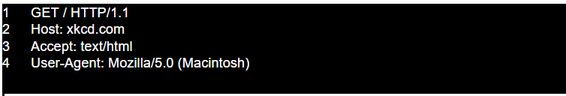
En el lenguaje HTTP, esta petición tendría el siguiente aspecto:

Slide 12
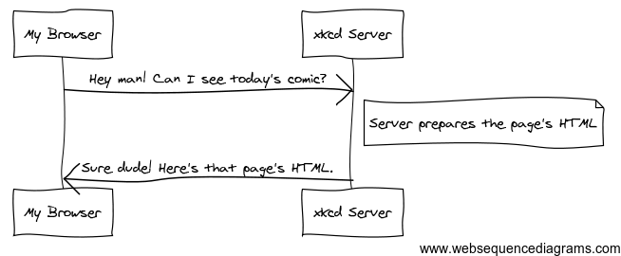
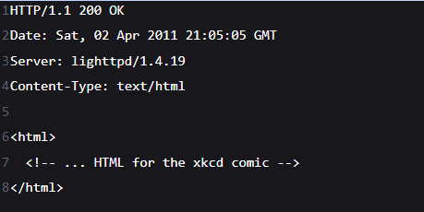
Traducido a HTTP, la respuesta devuelta al navegador un aspecto similar a este:

Slide 13
MÉTODOS HTTP
El método HTTP GET, visto en el ejemplo anterior, define lo que el cliente quiere hacer con el recurso. Los métodos HTTP definen las maneras en que un cliente puede actuar sobre un recurso:
GET: Obtiene un recurso del servidor (ej. Cuando visitamos una página);
POST: Crea un recurso en el servidor (ej. Cuando enviamos un formulario);
PUT: Actualiza un recurso en el servidor (usado en APIs);
DELETE: Elimina un recurso del servidor (usado en APIs).

Slide 14
CLASE REQUEST
La clase Request es una representación orientada a objetos de una request HTTP:
use Symfony\Component\HttpFoundation\Request;
$request = Request::createFromGlobals();
// the URI being requested (e.g. /about) minus any query parameters
$request->getPathInfo();
// retrieves $_GET and $_POST variables respectively
$request->query->get('id');
$request->request->get('category', 'default category');
// retrieves $_SERVER variables
$request->server->get('HTTP_HOST');
// retrieves an instance of UploadedFile identified by "attachment"
$request->files->get('attachment');
// retrieves a $_COOKIE value
$request->cookies->get('PHPSESSID');
// retrieves an HTTP request header, with normalized, lowercase keys
$request->headers->get('host');
$request->headers->get('content-type');
$request->getMethod(); // e.g. GET, POST, PUT, DELETE or HEAD

Slide 15
CLASE RESPONSE
Symfony también provee una clase Response , una representación simple de una respuesta HTTP. Esta clase permite utilizar un interfaz orientado a objetos para construir una respuesta que necesita ser enviada de vuelta al cliente:
use Symfony\Component\HttpFoundation\Response;
$response = new Response();
$response->setContent('<html><body><h1>Hello world!</h1></body></html>');
$response->setStatusCode(Response::HTTP_OK);
// sets a HTTP response header
$response->headers->set('Content-Type', 'text/html');
// prints the HTTP headers followed by the content
$response->send();

Slide 16
EL CONTROLADOR FRONTAL
Tradicionalmente, las aplicaciones se construían de forma que cada página del sitio tuviera su propio fichero físico (index.php, contact.php, etc.)
Existen varios problemas con esto, como la flexibilidad de las URLS y la necesidad de incluir de forma manual en cada fichero un conjunto de ficheros para que la seguridad, conexiones a base de datos y el estilo de la página permanezca consistente.
Una solución mucho mejor es utilizar un controlador frontal, un fichero PHP (index.php) que gestiona cada petición entrante de nuestra aplicación.

Slide 17
FLUJO DE SYMFONY
El usuario interactúa con la interfaz de usuario de alguna forma (por ejemplo, el usuario pulsa un botón, enlace, etc.)
El controlador recibe la notificación de la acción solicitada por el usuario. El controlador gestiona el evento que llega
El controlador accede al modelo, actualizándolo, posiblemente modificándolo de forma adecuada a la acción solicitada por el usuario (por ejemplo, el controlador actualiza el carro de la compra del usuario).

Slide 18
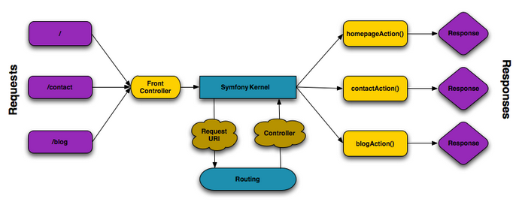
Flujo de una aplicación Symfony

Slide 19
RESUMEN FLUJO SYMFONY
Un cliente (ej. navegador) envía una HTTP request
Cada request ejecuta lo mismo, un fichero llamado "front controller"
El front controller inicia Symfony y le pasa la información de la request
Internamente, Symfony usa rutas y controladores para crear una respuesta para la página
Symfony convierte el objeto Response en cabeceras de texto y contenido que será enviado de vuelta al cliente.

